Slide 1
Лабораторная работа 3
Измерение и тестирование пропускной способности сети. Воспроизводимый эксперимент
Цвелев С.А. НПИбд-01-22

Slide 2
Цель работы
Основной целью работы является знакомство с инструментом для измерения пропускной способности сети в режиме реального времени — iPerf3, а также получение навыков проведения воспроизводимого эксперимента по измерению пропускной способности моделируемой сети в среде Mininet.

Slide 3
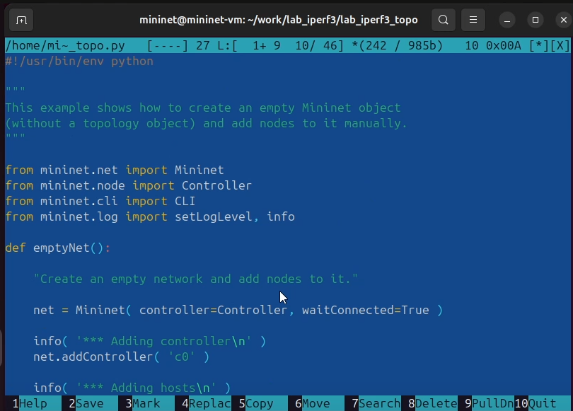
Скрипт для создания простейшей топологии

Slide 4
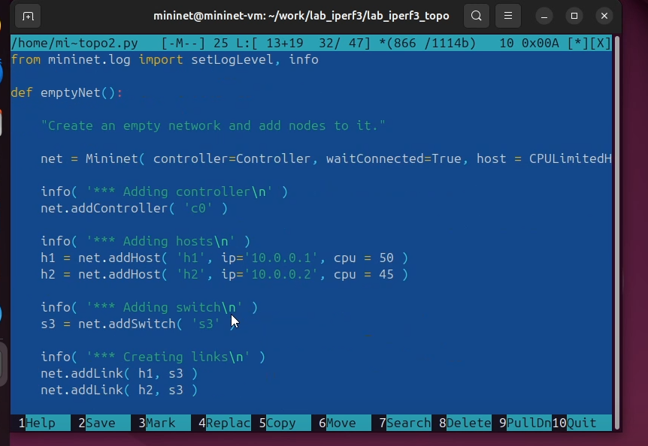
Изменение функции задания параметров

Slide 5
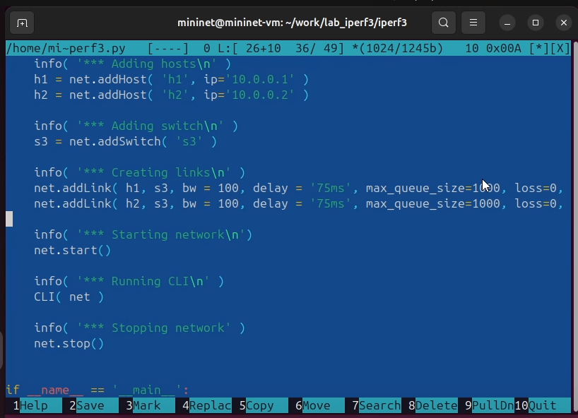
Изменение параметров соедиения

Slide 6
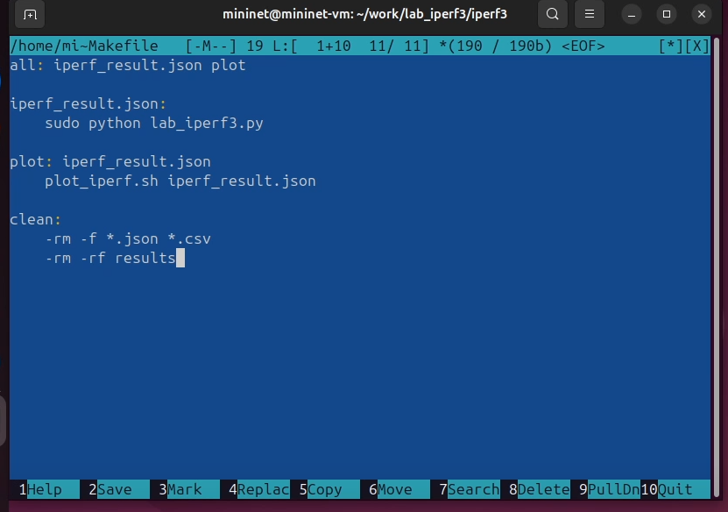
Построение графика эксперимента

